Slide 1
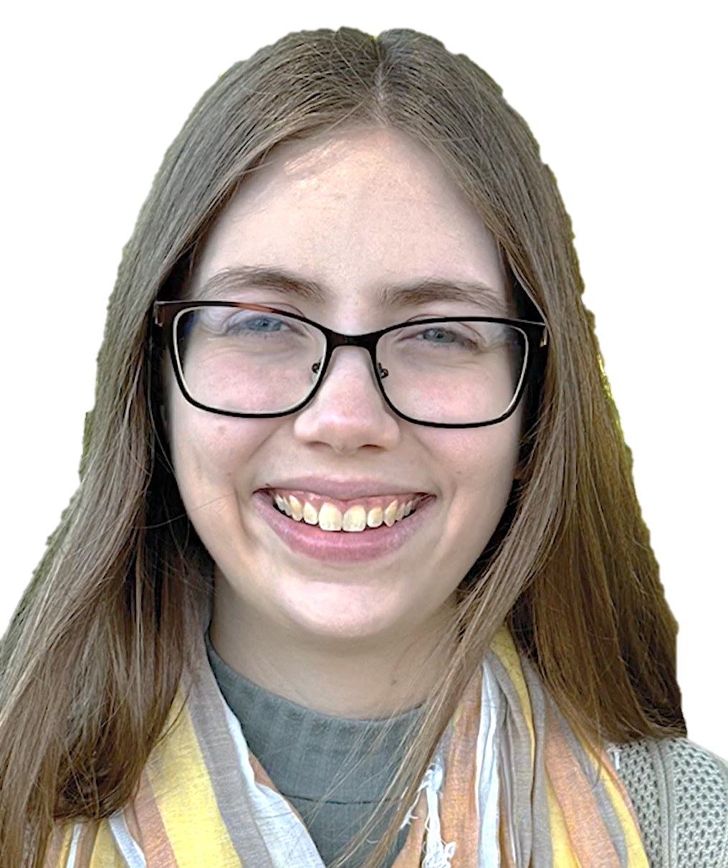
கனவிலும் நினைத்திராத பணி
டிசம்பர் 20 , வாரம் 12
சிலி
ஜென்னி

Slide 2
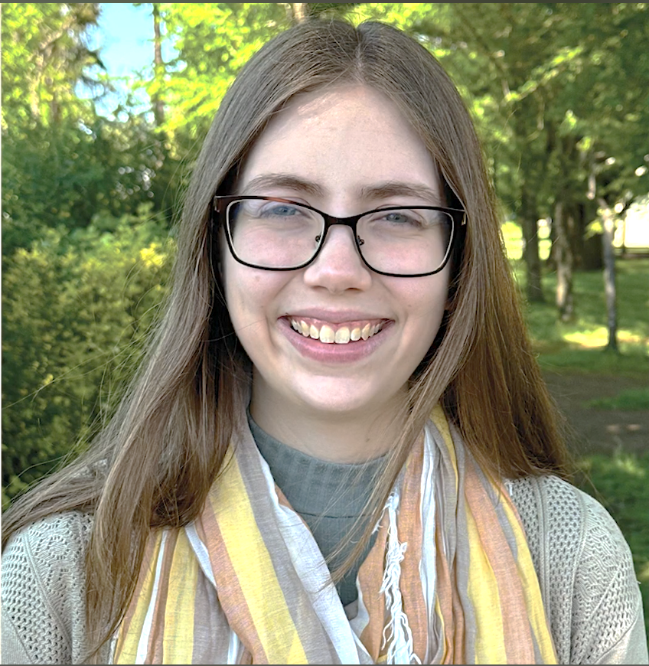
1
அமெரிக்காவிலிருந்து சிலிக்குச் செல்ல வேண்டும் என்பது ஜென்னியின் திட்டமே அல்ல. ஆண்ட்ரூஸ் பல்கலைக்கழகத்தில் படித்து முடித்ததும், சிலியில் ஒரு வருடம் ஆங்கிலம் கற்றுக்கொடுப்பதற்கு தன்னார்வப் பணியாளராகச் சென்றார். அந்த வருடத்தின் இறுதியில் அமெரிக்காவுக்குத் திரும்பவிடலாமென நினைத்திருந்தார். ஆனால் ஐந்து வருடங்கள் கடந்தும் சிலி அட்வென்டிஸ்ட் பல்கலைக்கழகத்தில் வேத வகுப்புகள் நடத்தி வருகிறார். அந்தச் சம்பவத்தின் விபரம் இதுதான்.
ஜென்னி தன் சிறுவயதுமுதல் ஒரு ஊழியக்காரியாகப் பணிசெய்ய வேண்டுமென ஆசைப்பட்டாள். இளநிலை இறையியல் படிப்பை முடித்ததும், தன் ஆசைபற்றி தன் ஆசிரியர் ஒருவரிடம் சொன்னாள்.
அந்த ஆசிரியர் இன்னொரு மாணவரை சிலியில் உள்ள அட்வென்ட்டிஸ்ட் தன்னார்வ சேவையில் ஒரு வருடம் சேவை செய்யும்படி அனுப்பி வைத்திருந்தார், ஜென்னியும் அவ்வாறு செய்வது நன்றாக இருக்குமெனக் கூறினார்.

Slide 3

2
ஜென்னிக்கு அந்த யோசனை பிடித்திருந்தது. பல்கலைக்கழகத்தில் படித்து முடித்ததும், அட்வென்டிஸ்ட் தன்னார்வ சேவையில் இணைவதற்கு Vivid Faith.org இல் விண்ணப்பித்தார். சிலியில் காலியிடம் இருந்ததால், அங்கு செல்ல விரும்புவதாகத் தெரிவித்தார். சீக்கிரமே அவரது விண்ணப்பம் ஏற்றுக்கொள்ளப்பட்டது; சிலியில் செல்வாக்கு மையம் ஒன்றில் ஆங்கில வகுப்பு நடத்துவதற்குப் புறப்பட்டார். ஜெனிக்கு மிகுந்த சந்தோஷமாக இருந்தது!
ஆங்கில வகுப்புகள், வேதாகம வகுப்புகள், நண்பர்கள் என அந்த வருடம் வேகமாகப் பறந்தது. இரண்டாவது வருடமும் அங்கு பணி செய்ய ஜென்னியிடம் கேட்டுக்கொண்டதால், ஜென்னியும் சம்மதித்தாள்.
இரண்டாவது வருட முடிவில், ஸ்பானிஷ் மொழியை சரளமாகக் கற்றுக்கொண்டாள்; செண்ட்ரல் சிலி மிஷனானது இருமொழித் தெரிந்தவர்கள் தேவைப்படுவதாகத் தெரிவித்தார்கள். தன்னார்வப் பணியாளராக அதில் அவள் சேர்க்கப்பட்டாள்.

Slide 4

3
அடுத்த மூன்று வருடங்கள் திருச்சபை உறுப்பினர்கள் பதிவேட்டைப் பராமரிப்பது, சபை செயாலளர்களுக்குப் பயிற்சியளிப்பது, அட்வென்ட்டிஸ்ட் தன்னார்வ சேவையின் உள்ளூர் தலைவராகப் பணியாற்றுவது போன்ற வேலைகளைச் செய்தாள். அட்வென்டிஸ்ட் தன்னார்வ சேவையில்தான் ஒரு தன்னார்வலராக முதலில் சேர்ந்தாள்.
அந்தச் சமயத்தில் சிலியில் ஒருவரைத் திருமணம் செய்தார். ஜென்னிக்கு சொல்ல முடியாத மகிழ்ச்சி! அப்போதுதான் சிலி அட்வென்டிஸ்ட் பல்கலைக்கழகத்தில் வேதாகம ஆசிரியையாக அவளை அழைத்தார்கள். ஆண்ட்ரூஸ் பல்கலைக் கழகத்தில் இறையியல் படிப்பு படித்திருந்ததால், உடனே ஒத்துக்கொண்டாள்.
சிலியில் சட்டப்பூர்வமான குடிமகளாக மாறியதும், பல்கலைக்கழகத்தில் வேதாகம ஆசிரியையாகப் பணியமர்த்தப்பட்டாள். ஐந்து வருடங்களில் முதல்முறையாக, அட்வென்டிஸ்ட் தன்னார்வ சேவைக்காக வேலை செய்யாமல், அந்தப் பல்கலைக்கழகத்தின் முழுநேரப் பணியாளராக மாறினாள்.

Slide 5
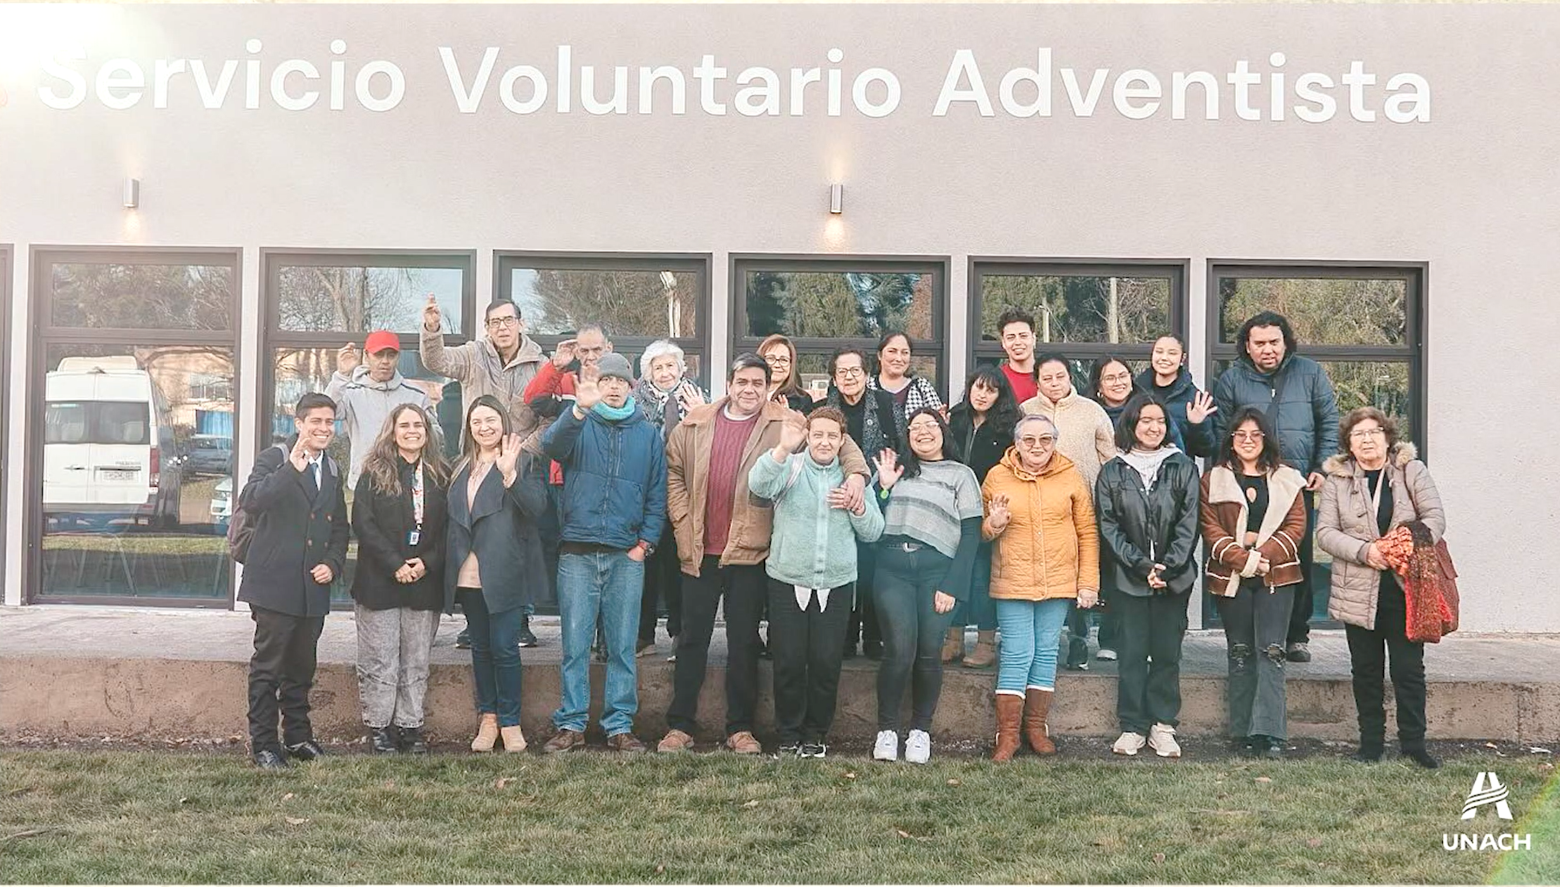
4
இன்று, அந்தப் பல்கலைக்கழகத்தில் இருக்கிற ஐந்து வேதாக ஆசிரியர்களில் ஜென்னியும் ஒருவர். இறையியல் மாணவர்களுக்கு மட்டுமல்ல, அனைத்து மாணவர்களுக்கும் பொதுவாக நடத்தப்படுகிற வேதாக வகுப்புகளை ஜென்னியும் இன்னொரு ஆசிரியரும் கவனித்துக் கொள்கிறார்கள். ஜென்னியின் மாணவர்கள் பலர் முதன்முறையாக ஜென்னியிடம்தான் தேவனையும் வேதாகமத்தையும்பற்றி அறிந்துகொள்கிறார்கள். அந்தப் பல்கலைக்கழகத்தில் படிக்கிற 3000 மாணவர்களில் நான்கில் மூன்று பகுதிபேர் அட்வென்ட்டிஸ்ட் குடும்பங்களிலிருந்து வராத மாணவர்கள்.
28 வயதான ஜென்னி மிகுந்த மகிழ்ச்சியுடன் இருக்கிறாள். அட்வென்ட்டிஸ்ட் தன்னார்வ சேவையில் சேர்ந்ததின் நிமித்தம் அவர் நினைத்துக்கூட பார்த்திராத ஒரு பணியை இப்போது செய்துவருகிறார். “ஒரு வருடம் சிலியில் இருக்கிற திட்டத்துடன்தான் வந்தேன். இப்போது இங்கு வந்து ஆறு வருடங்கள் ஆகிவிட்டன” என்று சொன்னார்.

Slide 6
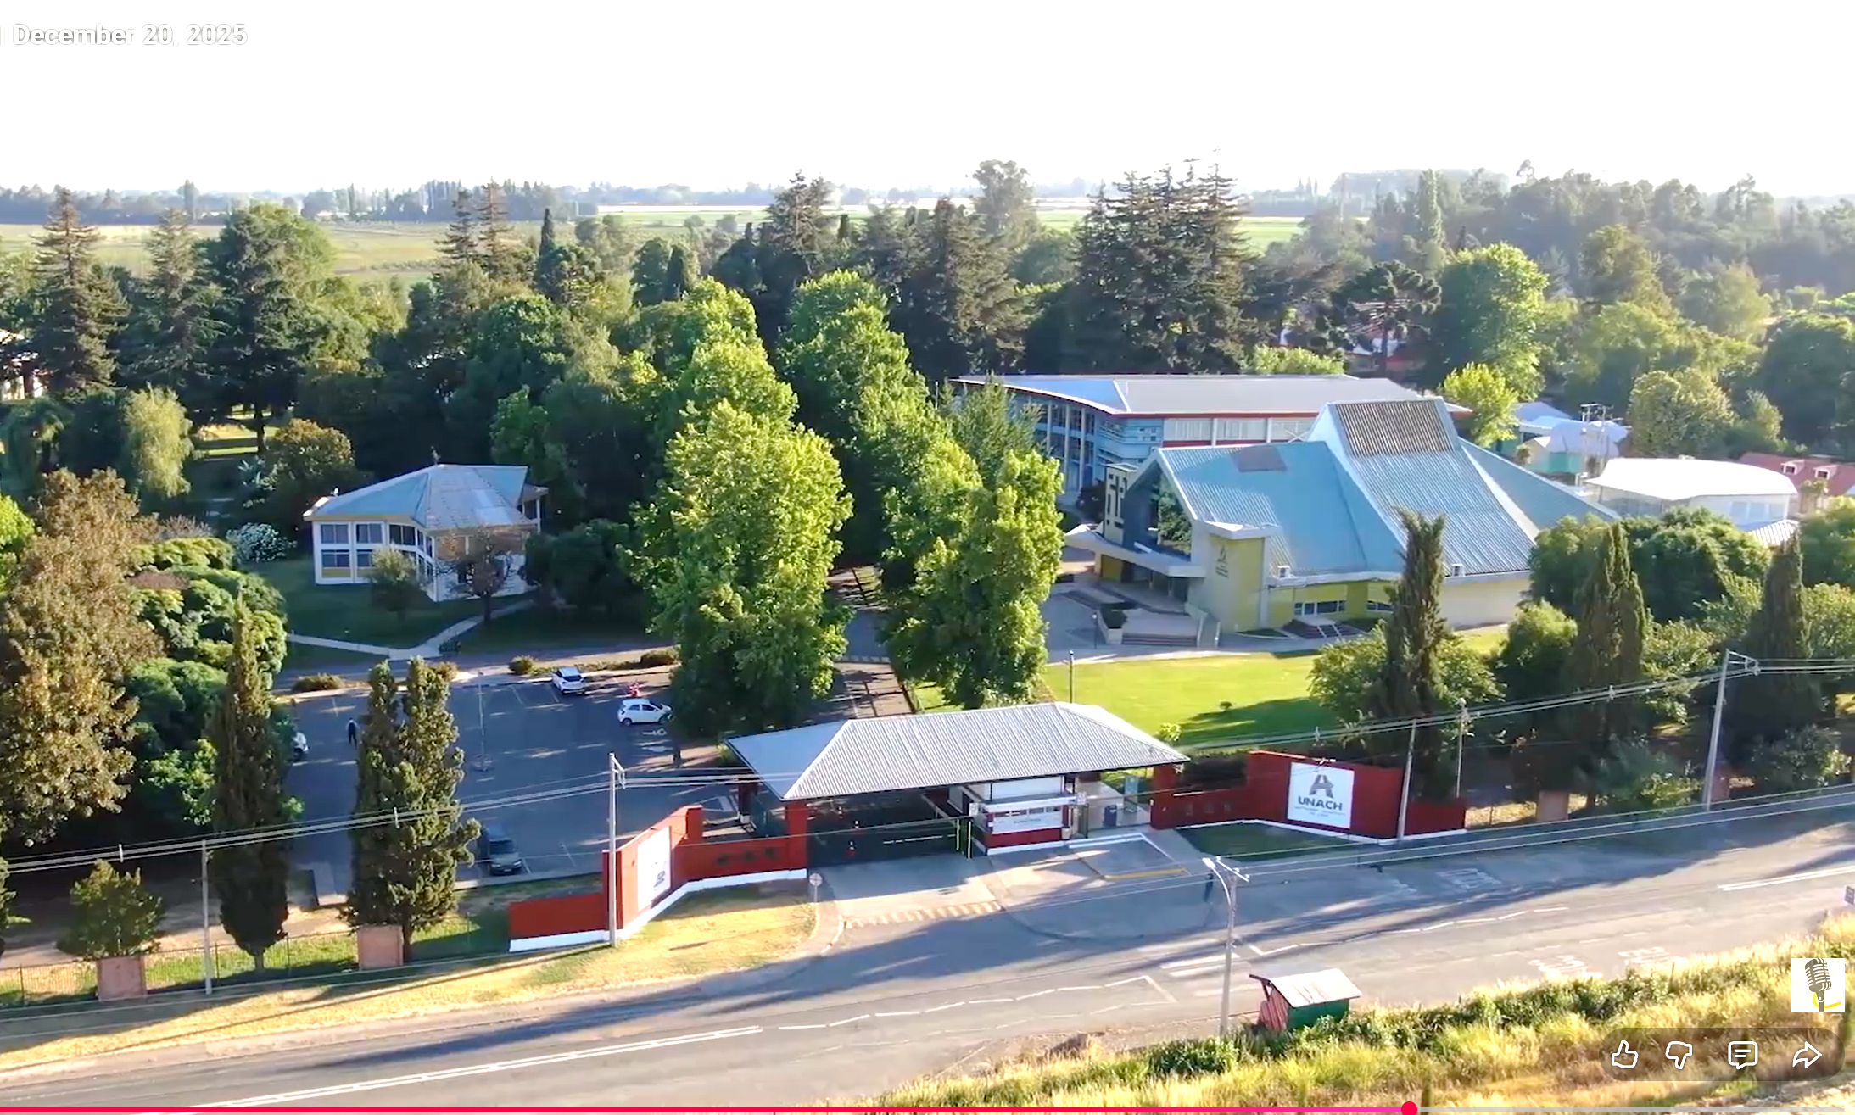
5
இந்தக் காலாண்டின் பதின்மூன்றாம் வாரக் காணிக்கையின் ஒரு பகுதி, வரின்னியா படித்து வருகிற சிலி அட்வென்ட்டிஸ்ட் பல்கலைக்கழகத்தில் இரண்டு திட்டங்களுக்காகப் பயன்படப் போகிறது.
ஒரு திட்டம், மேலும் 50 மாணவர்கள் தங்குவதற்கு வசதியாக ஒரு கட்டிடம் கட்டுவதாகும்.
இரண்டாவது திட்டம், அந்தப் பல்கலைக்கழகத்தில் அட்வென்டிஸ்ட் தன்னார்வ சேவை மையம் ஆரம்பிப்பதாகும்.
உதாரத்துவமாகக் கொடுக்கப் போவதற்காக நன்றி.

